Slide 1
PROJECT SHOWCASE · 2026
COVER
PHASE
01
ML
scikit-learn 기본기
WeatherCheck
PHASE
02
DL
ML → DL → LLM/RAG 로 만드는 개인형 출근 비서
LSTM 시계열 딥러닝
기상청은 날씨를 알려주지만, 내 비서는 내가 뭘 해야 할지를 알려준다.
PHASE
03
LLM/RAG
로컬 sLLM 출근 비서
발표자
제출
학습 프로젝트 (ML·DL·LLM)
2026-07-07
github.com/50seok/WeatherCheck
Notes:
- 안녕하세요, 학습 프로젝트 WeatherCheck를 발표하겠습니다. - 한 줄 피치: 기상청은 날씨를 알려주지만, 제 비서는 '내가 뭘 해야 할지'를 알려줍니다. - ML → DL → LLM/RAG 순서로 한 테마를 점진 확장하며 풀스택으로 구현한 여정입니다. - 총 18장, 약 15분 진행 예정입니다. - 끝에 Q&A 시간을 갖겠습니다.

Slide 2
CONTENTS
목차 (Agenda)
01
시작하며 · 프로젝트 개요
슬라이드 3–6
배경·문제 정의 / 목표·차별화 전략 / 전체 아키텍처
02
Phase 1 · ML 날씨 예측 모델
슬라이드 7–11
데이터 수집·EDA / 상관관계 / 모델 3종 비교 / 분류 평가·피처 중요도
03
Phase 2 · DL 시계열 딥러닝
슬라이드 12–15
LSTM 도입·학습 구조 / ML vs DL 정확도 / 시계열 예측
04
Phase 3 · LLM/RAG 출근 비서 + 코드 구조 + 회고
슬라이드 16–25
RAG 파이프라인 / 디스코드 봇 / 코드 리뷰 4장 / 트러블슈팅 / 성과·회고
◔
전체 발표 약 15분 · 마지막에 Q&A를 받습니다
Notes:
- 전체는 4개 챕터로 구성됩니다 — 시작하며, Phase 1 ML, Phase 2 DL, Phase 3 LLM/RAG. - ML → DL → LLM 순서로 한 테마를 점진 확장한 여정을 보여드립니다. - 마지막 챕터에 핵심 성과와 회고를 묶어 담았습니다. - 발표 소요 시간은 약 15분입니다. - 마지막에 질의응답 시간을 갖겠습니다.

Slide 3
SECTION DIVIDER
❏
WeatherCheck · 4장 중 1장
01
BACKGROUND & STRATEGY
시작하며
왜 이 프로젝트를 시작했는지,
무엇을 차별화했는지.
·
·
·
배경 & 문제 정의
목표 & 차별화 전략
전체 아키텍처
슬라이드 3 – 6
Notes:
- 첫 번째 챕터로 넘어갑니다. - "먼저 프로젝트 배경과 목표부터 이야기하겠습니다."라고 전환하세요. - 기존 날씨 앱의 한계와 우리가 풀고자 한 진짜 문제를 짚어주세요. - 4장 중 1장 — 차별화 포인트를 강조하며 시작하세요. - 이 챕터는 총 4장(슬라이드 3–6)으로 구성됩니다.

Slide 4
01 · WHY
배경 & 문제 정의
☰
기존 솔루션 한계
이름
한계
▯
날씨 앱
오늘 날씨만 얘기해준다 , 해석은 내 몫
◆
결론
☁
기상청 예보
정확하지만 '그래서 뭘 해야 하나' 없음
공개 날씨 예측이 아니라, 나의 출근 브리핑으로 풀어야 의미 있고 차별화된다.
✦
일반 날씨봇
누구에게나 똑같음 (내 체감/루트 무시)
→ 세 접근 모두 '정보 전달'에 머물고, '결정 지원'은 빠져 있다.
FROM
TO
공개 날씨 예측
나의 출근 브리핑
Notes:
- 기존 날씨 앱은 '18°C, 강수확률 70%' 같은 숫자만 던져줍니다. - 사용자가 진짜 원하는 건 '우산 챙길까, 자전거 타도 될까' 같은 행동 지침입니다. - 기상청 예보는 정확하지만 '그래서 뭘 해야 하나'가 빠져 있습니다. - 일반 날씨봇은 누구에게나 같은 답을 줍니다 — 내 체감과 출근 루트를 모릅니다. - 그래서 '공개 날씨 예측'이 아니라 '나의 출근 결정 예측'으로 문제를 다시 정의했습니다 — 이게 차별화입니다.

Slide 5
01 · GOAL
목표 & 차별화 전략
핵심 목표
학습 목표
차별화
· 맞춤 행동 지침 자동 발송
· ML→DL→LLM 풀스택
· 나만의 데이터
차별화 전략 3종
3 PILLARS
① 개인 체감 학습
SIGNATURE
② 니치 타겟
③ 내 루틴 결합
피드백 버튼으로 나의 체감온도 학습 → 옷차림 조언에 반영. 프로젝트 시그니처 기능.
모두의 날씨 → 특정 상황 전용 비서. 1차: 자전거 통근족.
출근지 등록 → 날씨 + 출퇴근 소요시간을 같이 브리핑.
✦
FEEDBACK LOOP
⊕
NICHE TARGET
◔
ROUTINE FUSION
Notes:
- 가장 중요한 차별화는 ① 개인 체감 학습 — 피드백 버튼으로 내 체감온도를 학습하는 루프입니다. - ② 니치 타겟은 모두를 위한 날씨가 아니라 자전거 통근족 같은 특정 상황 전용으로 좁힌 전략입니다. - ③ 출근지 등록하면 날씨와 출퇴근 소요시간을 한 번에 브리핑합니다. - 세 가지를 합치면 '나만의 출근 비서'가 완성됩니다. - 시그니처 기능은 단연 피드백 루프 — 회고에서도 핵심으로 다룹니다.

Slide 6
01 · ARCHITECTURE
전체 아키텍처 — 하나의 테마로 쌓아올린 3-Phase
PHASE 1
· ML
PHASE 2
· DL
PHASE 3
· LLM/RAG
날씨 예측 모델
시계열 딥러닝
출근 비서
과거 날씨 CSV → 내일 기온/비 예측 모델 (LR→RF→XGB). scikit-learn.
→
같은 데이터, LSTM으로 정교화. 7일 시퀀스 → 며칠치 예보. Keras.
→
DL 예측 + 교통 API → 로컬 sLLM이 자연어 브리핑 → 디스코드 알림. Ollama EXAONE 3.5
결과
결과
MAE 2.50°C
MAE 2.41°C
결과
역전
END-TO-END 자동 발송
→
전 단계 결과물이 다음 단계의 입력 재료로 사용됨 — 점진적 확장 전략.
Notes:
- 핵심은 하나의 테마 — 날씨 — 를 ML, DL, LLM/RAG 세 단계로 점진 확장했다는 점입니다. - Phase 1 ML 결과물(MAE 2.50°C)이 Phase 2 DL의 입력이 되고, DL 예측이 Phase 3 LLM/RAG의 입력이 됩니다. - 각 단계는 학습 여정과 1:1로 매핑됩니다 — 학습 목표와 제품 목표가 같은 선상에 있습니다. - Phase 2에서 DL이 ML을 역전한 게 핵심 학습 포인트입니다. - Phase 3에서 자연어 브리핑 + 디스코드 알림으로 end-to-end 자동 발송을 완성합니다.

Slide 7
SECTION · 02 OF 04
07 / 25
PHASE 1 · MACHINE LEARNING
02
Phase 1 — ML:
날씨 예측 모델
scikit-learn으로 회귀/분류 기본기 다지기.
ML
⌇
REGRESSION
▣
CLASSIFICATION
⚗
SCIKIT-LEARN
WeatherCheck · Phase 1 ML
LinearRegression → RandomForest → XGBoost
Notes:
- 이제 첫 단계 ML부터 보겠습니다. - scikit-learn 기반으로 회귀와 분류 기본기를 다졌습니다. - LR → RF → XGB 순서로 점진 적용한 흐름을 짚어주세요. - Phase 1의 핵심 결과(MAE 2.50°C)를 한 줄로 언급하세요. - 다음 슬라이드에서 데이터 수집과 EDA를 자세히 보여줍니다.

Slide 8

02 · DATA
08 / 25 · Phase 1 ML
데이터 수집 & EDA
10.5년 실데이터를 모으고, ML 입력·정답 스키마를 설계한 과정.
▦
REAL-WORLD KMA DATA
▦
DAYS
⚙
FEATURES
◎
STATION
↗
SCALE-UP
2.5년 → 10.5년
3,836일
7개
서울(108)
실데이터 (10.5년)
피처 — 기온·습도·기압·풍속·강수량
기상청 ASOS 일자료
데이터 확장 — DL 역전의 결정적 계기
데이터 파이프라인
입력·정답 설계
기상자료개방포털 data.kma.go.kr 수동 다운로드
입력 X: 오늘 기온·습도·기압·어제 강수량
import_kma.py로 EUC-KR CSV를 스키마 변환
정답 y: 내일 기온 (회귀) · 비 여부 (분류)
합성 데이터 → 실데이터로 교체 (폴백 유지)
train_test_split으로 시계열 순서 보존
Source · 기상청 ASOS 서울(108) · 2014-01 ~ 2024-06
2.5년 → 10.5년 = 4x 규모 확장
Notes:
- 처음엔 합성 데이터로 프로토타입을 만들었습니다. - 이후 10.5년 실데이터(기상청 ASOS 서울 108)로 교체했습니다. - 이 데이터 확장이 뒤의 DL이 ML을 역전하는 결정적 계기가 됩니다. - 피처는 7개 — 기온/습도/기압/풍속/강수량을 기본으로 사용했습니다. - 입력 X는 오늘 값, 정답 y는 내일 기온(회귀)과 비 여부(분류)입니다.

Slide 9
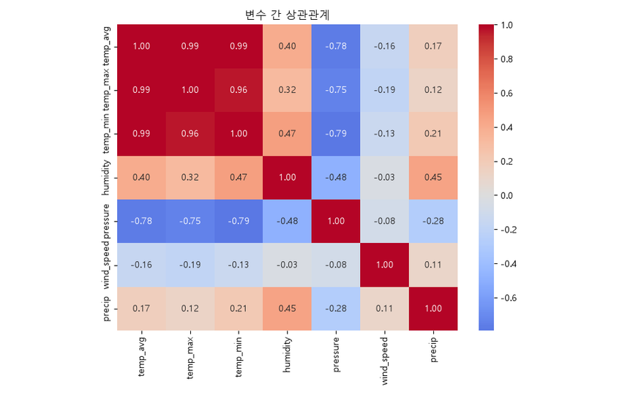
02 · EDA
09 / 25 · Phase 1 ML
EDA — 피처 상관관계 분석
수치형 7개 피처 간 Pearson 상관관계 히트맵 — 타깃 설계와 다중공선성 점검.
▦
SEABORN · COOLWARM
주요 인사이트
FEATURES · 7 × 7
Pearson r
temp_avg·temp_max·temp_min: 거의 완벽한 양의 상관 (≥0.95) — 일교차 패턴 안정
pressure ↔ temp_avg: 음의 상관 (~ -0.7) — 기온↑ 기압↓ 물리패턴 확인
humidity ↔ precip: 양의 상관 — 비 오는 날 습도↑ 검증
wind_speed: 타 피처와 낮은 상관 (≤0.3) — 독립 정보원
설계 결정
temp_max/min 타깃은 일교차 일관성 확보, 풍속은 분류 모델에서 정보 이득 기대.
그림 1 · 수치형 7개 피처 상관관계 히트맵 (seaborn, coolwarm, 중심값 0)
Phase 1 · EDA · pandas + seaborn
다중공선성 점검 → 타깃 & 입력 피처 설계로 직결
Notes:
- 수치형 피처 7개 간 Pearson 상관계수 히트맵을 그려 타깃 설계와 다중공선성을 점검했습니다. - temp_avg·max·min 세 기온 피처는 0.95 이상 거의 완벽한 양의 상관 — 일교차 패턴이 안정적이라 타깃으로 신뢰 가능. - pressure와 temp_avg는 약 -0.7 음의 상관으로 기상 물리패턴이 데이터에 그대로 드러남을 확인. - wind_speed는 다른 피처와 상관이 0.3 이하로 낮아 독립 정보원 — 분류 모델에서 정보 이득을 기대하며 킵. - 상관관계 분석 결과를 토대로 회귀 타깃을 temp_max/min로, 분류 입력에 풍속을 유지하는 설계 결정을 내렸습니다.

Slide 10
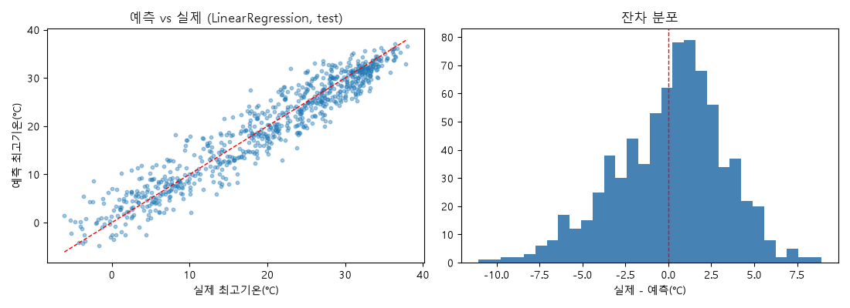
02 · MODELING
10 / 25 · Phase 1 ML
모델 3종 비교 & 잔차 분석
쉬운 모델부터 점진 적용 — LinearRegression → RandomForest → XGBoost
RESULT · 회귀 MAE(°C)
3 models · 3,836 days
모델 | 회귀 MAE(°C) | 비고
LinearRegression | 2.50 | ♛최고 (회귀)
RandomForest | 2.6x | 중간
XGBoost | 2.7x | 과적합 경향
잔차 분석 인사이트
잔차 분석으로 모델별 편향 패턴 확인 — 큰 편차 없이 무작위 분포 → 모델이 체계적 오차 없이 학습됨.
그림 2 · 잔차 분포 — 예측 오차가 0 주변에 무작위 분포함을 확인
Phase 1 · Modeling · scikit-learn
최종 선택 — LinearRegression (회귀) · MAE 2.50°C
Notes:
- 모델은 단순한 것부터 적용했습니다 — LinearRegression → RandomForest → XGBoost. - LinearRegression이 회귀 MAE 2.50°C로 가장 좋았습니다. - XGBoost는 과적합 경향이 보여 이 데이터에는 부적합 판단했습니다. - 잔차가 0 주변에 무작위 분포 → 체계적 편향이 없음을 확인했습니다. - 다음 슬라이드에서 시계열 특성을 잡기 위해 DL로 넘어갑니다.

Slide 11
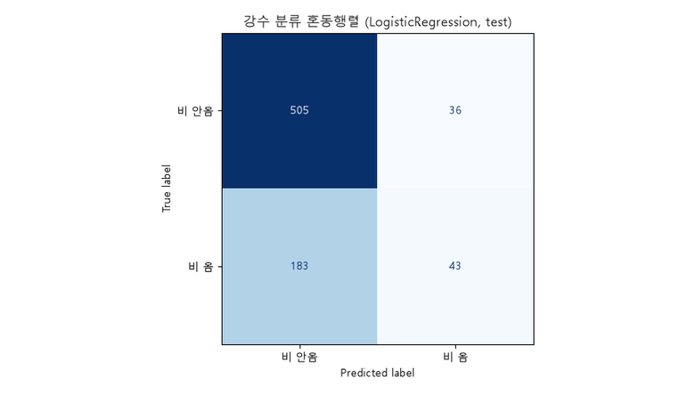
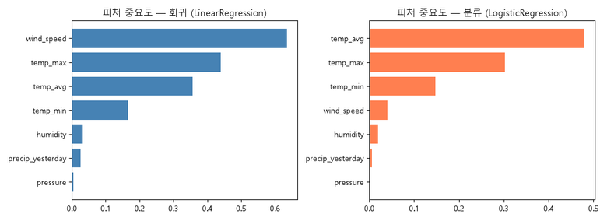
02 · EVALUATION
11 / 25 · Phase 1 ML
ML 평가 심화 — 분류 성능 & 피처 중요도
✓
CROSS-VALIDATION
✓
회귀 MAE만 보지 않고 분류 성능(혼동행렬)과 피처 기여도(중요도)로 모델 신뢰성 교차 검증.
▦
CONFUSION MATRIX
LogisticRegression · Binary
▦
FEATURE IMPORTANCE
RandomForest · Gini
그림 4 · 피처 중요도 — RandomForest 기준, 타깃 예측 기여도
TAKEAWAY어제 강수량·현재 습도가 상위 — 직관과 일치. 풍속·기압은 낮지만 분류엔 기여
그림 3 · 혼동행렬 — LogisticRegression 강수 이진분류 (Accuracy 0.71)
TAKEAWAYTN·TP 비율 높음, FN(비를 못 맞춤)이 주요 오차 — 강수 분류는 회귀보다 어려움 확인
Phase 1 · Evaluation · scikit-learn metrics
정성(직관) · 정량(지표) 양쪽 교차 검증으로 모델 신뢰성 확보
Notes:
- 회귀 MAE만 보면 모델을 과신하기 쉬워 분류 성능(혼동행렬)과 피처 기여도(중요도)로 교차 검증했습니다. - 혼동행렬: LogisticRegression 강수 이진분류 Accuracy 0.71 — TN·TP 비율은 높지만 FN(비를 못 맞춤)이 주요 오차. - 즉 강수 분류는 기온 회귀보다 어려운 문제라는 점을 정량으로 확인했습니다. - 피처 중요도: RandomForest 기준 어제 강수량·현재 습도가 상위 — 도메인 직관과 일치. - 풍속·기압은 중요도가 낮지만 분류에는 기여하는 바가 있어 입력에서 제외하지 않았습니다.

Slide 12

SECTION · 03 OF 04
12 / 25
PHASE 2 · DEEP LEARNING
03
Phase 2 — DL:
시계열 딥러닝
LSTM으로 순서를 기억하게 만들기.
/ 04
DL
PHASE
⌇
TIME-SERIES
▦
LSTM (SEQ=7)
✦
KERAS
WeatherCheck · Phase 2 DL
LSTM · Keras · 7-day sequence → 며칠치 예보
Notes:
- ML 다음 단계로, 날씨 데이터의 시계열 특성을 잡기 위해 DL을 도입했습니다. - ML은 행 단위 학습이라 순서를 잘 보지 못합니다. - LSTM은 7일 시퀀스를 입력받아 흐름을 기억합니다. - Keras로 단층 LSTM부터 시작해 멀티헤드 출력까지 확장합니다. - 다음 슬라이드에서 설계 배경과 학습 구조를 보여드립니다.

Slide 13
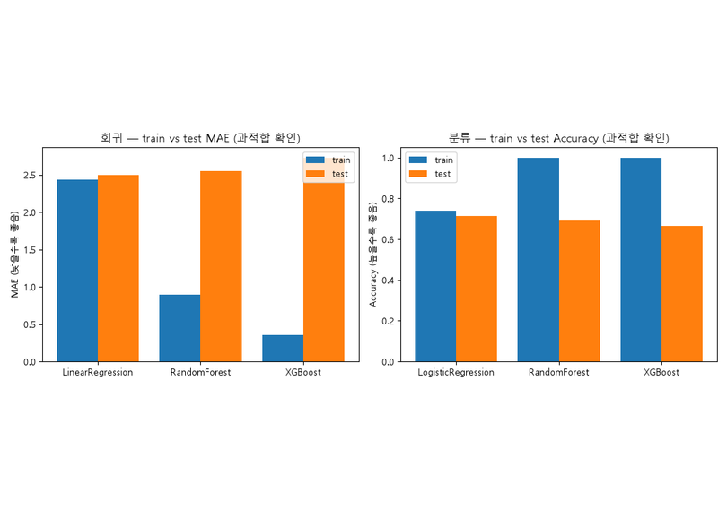
03 · DL DESIGN
13 / 25 · Phase 2 DL
LSTM 도입 배경 & 학습 구조
시계열 흐름을 학습하기 위해 단층 LSTM + 멀티헤드 출력 구조를 채택.
▦
KERAS · LSTM(32)
왜 DL인가?
날씨는 순서가 중요 — 어제·그제 흐름이 내일에 영향. ML은 순서를 잘 못 보지만 LSTM은 순서를 기억한다.
LSTM 모델 구조
✚
입력 · 지난 7일 시퀀스 SEQ_LEN=7
✚
정규화 · MinMaxScaler
✚
레이어 · LSTM(32) 단층 + 멀티헤드 출력
✚
출력 · 회귀 2출력 (최고/최저기온) + 분류 1출력 (비 여부)
✚
손실 · MSE + binary_crossentropy 가중합
그림 5 · 학습/검증 손실 곡선 — 과적합 없이 수렴 확인
Phase 2 · DL Design · Keras LSTM
단층 LSTM으로 시작 → 멀티태스크 회귀+분류 동시 학습
Notes:
- 날씨는 순서가 중요한 시계열 데이터입니다 — 어제·그제 흐름이 내일에 영향. - ML은 행 단위로 학습해서 순서를 잘 잡지 못합니다. - LSTM은 7일 시퀀스를 입력받아 흐름을 기억합니다. - 단층 LSTM(32) + 멀티헤드로 회귀(최고/최저기온)와 분류(비 여부)를 동시에 학습합니다. - 손실 곡선 그래프에서 과적합 없이 깔끔하게 수렴한 점을 강조하세요.

Slide 14
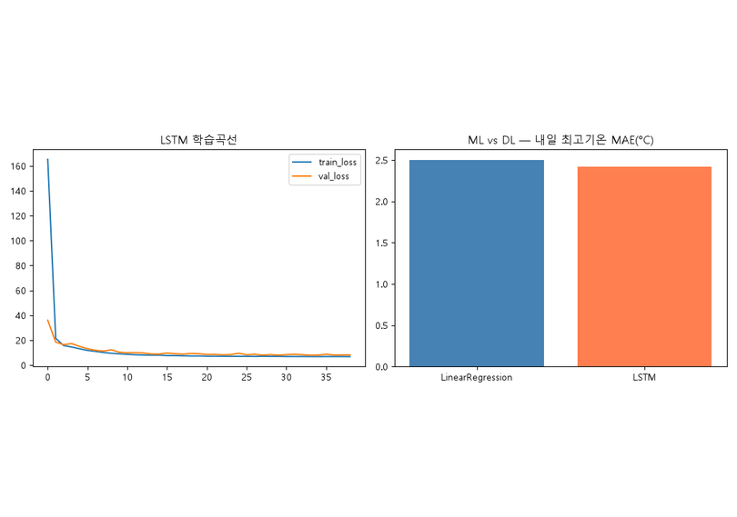
03 · RESULT
14 / 25 · Phase 2 DL
ML vs DL 정확도 비교
같은 데이터로 학습한 ML(LR)과 LSTM의 회귀·분류 성능을 정량 비교.
⇄
10.5년 데이터
회귀 MAE (°C) · 낮을수록 좋음
↘
LSTM 역전
LSTM
ML (LR)
vs
Δ -0.09
2.41°C
2.50°C
분류 ACCURACY · 높을수록 좋음
☰
거의 동률
LSTM
ML
vs
Δ -0.008
0.706
0.714
KEY INSIGHT · 핵심 학습 포인트
데이터 2.5년 → 10.5년 확장 후 LSTM이 우위. DL은 데이터 충분해야 진가 발휘 — 핵심 학습 포인트.
그림 6 · ML vs DL 예측 오차 비교 — LSTM이 ML을 근소하게 역전
Phase 2 · Result · ML vs DL Benchmark
회귀 MAE ↓ · 분류 acc ≈ 동률 · 데이터 스케일이 성능 역전의 핵심
Notes:
- 같은 10.5년 데이터로 ML(LR)과 LSTM을 정량 비교했습니다. - 회귀 MAE — LSTM 2.41°C vs ML 2.50°C, LSTM이 근소하게 역전했습니다. - 분류 Accuracy — 거의 동률(0.706 vs 0.714)로 DL 우위는 아니었습니다. - 핵심 학습 포인트: 데이터가 2.5년일 때는 DL이 ML을 못 이겼지만 10.5년이 되자 역전했습니다. - "DL은 데이터 충분해야 진가 발휘" — 이 한 줄을 강조하세요.

Slide 15
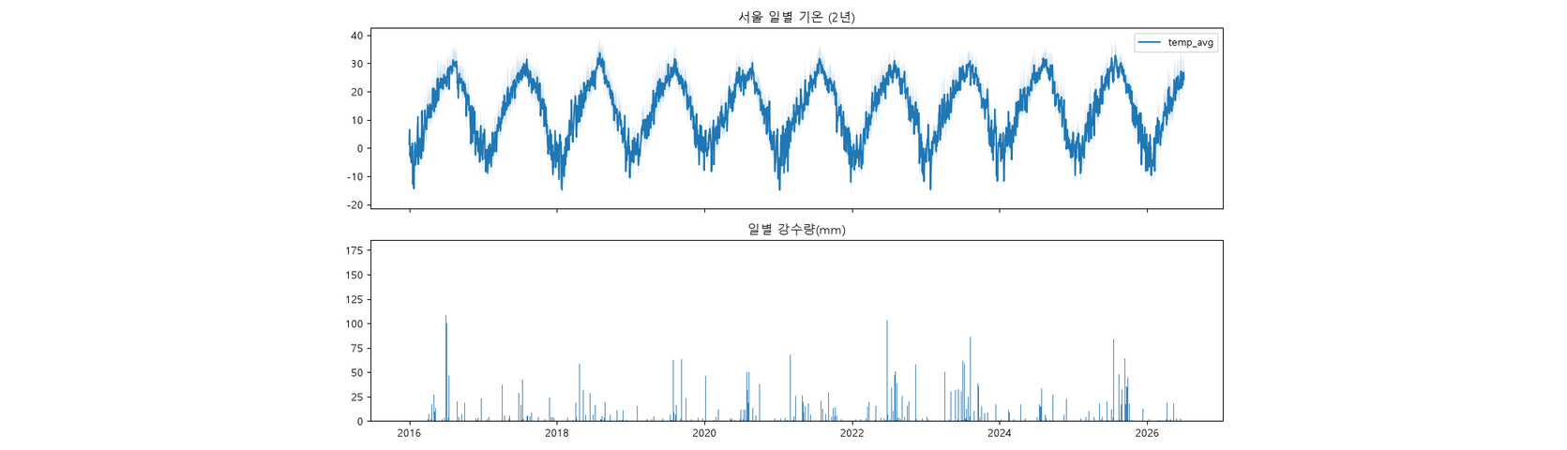
03 · FORECAST
15 / 25 · Phase 2 DL
시계열 예측 결과 — 며칠치 예보를 한 번에
LSTM 모델이 7일 시퀀스를 입력받아 향후 며칠의 기온 흐름을 한 번에 예측.
⌇
LSTM FORECAST
FIGURE 7시계열 예측 — 과거 7일 시퀀스로 향후 예측, 실측값과 비교
1
✓
INSIGHT
2
⤓
REUSE
3
↗
HANDOFF
충분한 데이터 → DL 우위 확인
LSTM 모델 .keras 저장·재사용
contract.md 스키마로 Track B에 전달 (source: lstm)
Phase 2 · Output → Phase 3 Input
저장된 모델이 Phase 3 LLM/RAG가 호출
Notes:
- 시계열 예측 결과 차트입니다 — 파란 선이 예측, 회색 점이 실측입니다. - 과거 7일 시퀀스로 향후 며칠의 기온 흐름을 한 번에 예측합니다. - 예측선이 실측선의 흐름을 잘 따라가는 것을 확인하세요. - 학습된 모델은 .keras 파일로 저장해 Phase 3에서 재사용합니다. - contract.md 스키마로 Track B(LLM/RAG)에 source=lstm으로 전달합니다.

Slide 16
SECTION · PHASE 3
01
02
03
04
04 /04
CHAPTER 04
04
Phase 3 — LLM/RAG:
출근 비서
예측을 사람 말로 번역하고,
매일 아침 폰으로 보낸다.
DL 예측
→
RAG
→
sLLM
→
Discord
FINAL PHASE
WeatherCheck · Learning Project
16 / 25
Notes:
- 마지막 단계인 Phase 3로 넘어갑니다 — LLM과 RAG를 결합해 출근 비서를 완성합니다. - 지금까지 만든 DL 예측 결과를 사람이 읽기 쉬운 자연어로 번역하는 것이 핵심입니다. - 매일 아침 디스코드로 폰에 자동 발송되는 구조를 만들어 사용자 경험을 완성합니다. - 로컬 sLLM으로 운용해 비용·지연·프라이버시 이점까지 챙긴 점을 강조하겠습니다. - 전환점: 외부 API → 로컬 Ollama EXAONE 3.5 7.8B (과제 취지에 부합).

Slide 17
04 · LLM/RAG
RAG 파이프라인 & 로컬 sLLM 전환
17 / 25
PIPELINE · 5 STEPS
1
⌇
2
⊟
3
⌕
4
✦
5
◔
DL 예측
→
교통 API
→
RAG 검색
→
로컬 sLLM
→
디스코드 알림
LSTM · .keras
기온·비 예측
TMAP / ODsay
소요시간
Chroma + TF-IDF
니치 문서
EXAONE 3.5 7.8B
Ollama
@멘션 · 자동 발송
매일 아침
CHALLENGE 01
CHALLENGE 02
RAG 임베딩 전환
sLLM 백엔드 전환
● Chroma 기본 ONNX 모델(79MB) 다운로드 반복 timeout
● TF-IDF(sklearn)로 교체 — 문서 6~10개 규모라 매 검색마다 재구축해도 즉시 처리
● 오검색 방지: 니치 문서는 별도 폴더, 1:1 직접 읽기
● Claude API → 로컬 Ollama EXAONE 3.5 7.8B (4.8GB, 한국어 특화)
● 선생님 과제 취지: 외부 API 대신 sLLM 직접 운용 학습
● 분류: temperature=0 (결정적), 생성: 기본값
● RTX 4060 8GB에서 8~12초 응답, keep_alive=30m으로 상시 로드
Notes:
- 5단계 파이프라인: DL 예측 → 교통 API → RAG 검색 → 로컬 sLLM → 디스코드 알림. - 임베딩 전환: Chroma ONNX 79MB 다운로드 timeout 문제로 TF-IDF로 교체 — 문서 수가 적어 즉시 처리 가능. - sLLM 전환 배경: 선생님 과제 취지(외부 API 대신 직접 운용 학습) + 비용·프라이버시 이점. - temperature=0 고정으로 의도 분류 비결정적 문제 해결, 분류 완전 일치. - RTX 4060 8GB에서 8~12초 응답, keep_alive=30m 설정으로 상시 로드해 첫 응답 지연 방지.

Slide 18
04 · BOT
디스코드 봇 & 차별화 기능
18 / 25
대화형 디스코드 봇 — 자연어 의도 분류 15+ 인텐트 로 모든 기능을 한 채널에서 처리
SIGNATURE
01 · NICHE
CONFIG
02 · ROUTINE
🚲
니치 타겟 · 자전거 통근
🏠
출근지 설정
별도 지식 폴더에서 1:1 직접 읽기 🚲 전용 섹션으로 분리 생성 버튼 또는 채팅으로 토글
출발지·도착지 한 번 등록 → 이후 알림에 날씨+소요시간 같이 발송 자전거 니치일 땐 자동 생략
PRD CORE
03 · FEEDBACK
AUTOMATION
04 · UX
🌡️
개인 체감 피드백 루프
⏰
자동 알림 & UX
매일 알림에 🥶/👍/🥵 버튼 누적 평균으로 체감온도 보정치(°C) 계산 브리핑에 자동 반영
자연어로 시각 설정(매일 8시에 알려줘) @멘션으로 푸시 보장 도움말 버튼 패널 자동 핀 고정
Notes:
- 디스코드 봇은 자연어 의도 분류(15+ 인텐트)로 한 채널에서 모든 기능을 처리 — 복수 명령어 불필요. - 니치 타겟(자전거 통근족)은 별도 지식 폴더 1:1 직접 읽기로 오검색 방지, 전용 섹션 분리 생성. - 체감 피드백 루프(🥶/👍/🥵)가 핵심 시그니처 PRD 기능 — 누적 평균으로 체감온도 보정치 계산해 자동 반영. - 출근지 등록 한 번이면 날씨+소요시간 같이 발송, 자전거 니치일 땐 자동 생략해 UX 일관성 유지. - 자연어 시각 설정(매일 8시에 알려줘) + @멘션 푸시 + 도움말 자동 핀으로 사용성 완성.

Slide 19

04 · CODE STRUCTURE
19 / 25 · Phase 3 LLM/RAG
코드 아키텍처 — 20개 모듈의 책임 분리
데이터 → 예측 → 서비스 3계층 흐름과 Track A·B·인프라·테스트 4축 모듈 인벤토리.
▦
20 MODULES
DATA FLOW · 3 LAYERS
LAYER 01
KMA CSV
import_kma.py
→
data/raw/seoul_weather.csv
↳ 폴백: generate_data.py 합성
데이터 계층
ASOS 일자료 · EUC-KR
정제된 실데이터
LAYER 02
src/ml/predict.py
+
src/dl/predict.py
→
src/predictor.py
→
contract.md
예측 계층
LR / RF / XGB
LSTM · .keras
파사드로 통합
스키마 반환
LAYER 03
src/predictor.py
→
src/briefing.py
+
app.py
→
src/discord_chat_bot.py
서비스 계층
예측값 제공
RAG + LLM 브리핑
Streamlit
15+ 인텐트 분류
MODULE INVENTORY · 4 TRACKS × 5
Track AML / DL | Track BRAG / LLM | Infra인프라 | Test테스트
import_kma / generate_data | rag.py (Chroma+TF-IDF) | app.py (Streamlit) | test_predict.py
eda.py / train.py | llm.py (Ollama EXAONE) | discord_bot.py (웹훅) | test_dl_predict.py
ml/predict.py | briefing.py (브리핑) | discord_chat_bot.py | (self-check)
dl/predict.py | traffic.py (TMAP/ODsay) | seed_feedback.py | predictor.py __main__
dl/sequences.py | feedback.py (체감 학습) | predictor.py (파사드) | —
✦
predictor.py = Track A·B 결합도 분리 핵심 — Track B는 ML/DL 내부 로직을 몰라도 get_prediction() 한 번으로 예측값 획득.
Notes:
- 코드 베이스는 20개 모듈로 책임 분리 — 데이터/예측/서비스 3계층 + Track A·B·인프라·테스트 4축으로 정리. - 데이터 계층: KMA CSV → import_kma.py로 정제, generate_data.py는 합성 폴백. - 예측 계층: ML(src/ml/predict.py)과 DL(src/dl/predict.py)을 src/predictor.py 파사드로 통합 → contract.md 스키마 반환. - 서비스 계층: predictor.py → briefing.py(RAG+LLM) + app.py(Streamlit) → discord_chat_bot.py(15+ 인텐트). - 핵심은 predictor.py 파사드 — Track B는 ML/DL 내부를 몰라도 get_prediction() 한 번으로 예측값을 가져가 결합도를 분리.

Slide 20
04 · CODE REVIEW 1/3
20 / 25 · Phase 3 LLM/RAG
코드 리뷰 ① — ML/DL 예측 모듈
Track A 두 축 — scikit-learn 회귀/분류 파이프라인과 Keras LSTM 시계열 변환의 핵심 설계 포인트.
◉
2 MODULES · 6 CODE POINTS
▦
src/ml/predict.py
TRACK A · ML
▦
src/dl/{sequences,predict}.py
TRACK A · DL
데이터 → 피처엔지니어링 → 3종 모델 학습/비교 → 예측, 전부 포함
LSTM 시계열 변환 — 슬라이딩 윈도우 생성 + 정규화 + 멀티헤드 출력
◔
시계열 분할
CP 01
◉
슬라이딩 윈도우
CP 01
train_test_split(test_size=0.2, shuffle=False) — 시간순 앞 80%/뒤 20% 분리로 미래 데이터 누수 방지. 랜덤 셔플 시 시계열에 부적절.
SEQ_LEN=7 — 최근 7일을 X, 그 다음날을 y로 묶어 3차원 텐서 (N, 7, 7) 생성. 시계열을 supervised learning 형태로 변환.
⊟
배포 모델 = 전체 재학습
CP 02
⚠
정규화 = 전체 fit (data leakage 감수)
CP 02 · KEY
평가는 분리된 test로, 배포는 best 모델 종류로 train+test 다시 합쳐 재학습. 평가와 배포가 다른 데이터를 쓰는 의도적 설계.
MinMaxScaler를 전체 데이터에 fit — 914행 데이터에 약한 leakage 감수. ponytail 주석: 데이터 대폭 늘면 train만 fit하도록 분리해야 한다고 명시 (알려진 한계 + 업그레이드 조건 기록).
⌘
contract 준수
CP 03
★
재학습 폴백
CP 03
predict_tomorrow() 반환 = {date, temp_max, temp_min, rain_prob, source}. source는 최고 회귀 모델명 소문자 — Track B가 모델 종류를 알 수 있음.
try/except로 모델 로드 실패 시 그 자리에서 재학습 — Keras 버전 불일치로 저장/로드 호환 깨지는 문제 구조적 회피.
✦
공통 인터페이스 load_models() → predict_tomorrow() — app.py·predictor.py가 두 트랙을 동일 코드로 다룰 수 있음.
Notes:
- 코드 리뷰 첫 장 — Track A(ML/DL)의 핵심 설계를 PR 리뷰 시선으로 뜯어보는 슬라이드. - ML 측은 시계열 분할(shuffle=False)로 누수 방지, 배포 모델은 train+test 합쳐 재학습하는 의도적 설계가 포인트. - DL 측은 SEQ_LEN=7 슬라이딩 윈도우로 시계열 → 지도학습 텐서 변환, MinMaxScaler leakage를 ponytail 주석으로 솔직히 남긴 점 강조. - Keras 버전 불일치 이슈는 try/except 재학습 폴백으로 구조적 회피 — 단점을 솔직히 드러내고 회피책까지 기록. - 두 모듈 모두 load_models() → predict_tomorrow() 공통 인터페이스로 app.py·predictor.py가 동일 코드로 다룰 수 있음이 핵심.

Slide 21
04 · CODE REVIEW 2/3
21 / 25 · Phase 3 LLM/RAG
코드 리뷰 ② — RAG + sLLM 브리핑
Track B — 검색 + 로컬 sLLM 호출, 그리고 두 축을 결합해 근거 인용 브리핑을 만드는 파이프라인.
◉
2 MODULES · 7 CODE POINTS
⌕
src/{rag,llm}.py
TRACK B · RETRIEVAL
▤
src/briefing.py
TRACK B · BRIEF
검색 + 로컬 sLLM 호출 — Chroma→TF-IDF 교체, Ollama EXAONE 3.5 7.8B
RAG+LLM 결합 브리핑 — 결정적 검색어 + 근거 인용 강제 + 개인화 주입
CP 01 · KEY
▤
결정적 검색어 구성
CP 01
⇄
TF-IDF 임베딩 교체
_build_query() — rain_prob≥0.4면 우산, 일교차 ≥8도면 옷차림 등 규칙 기반 검색어. LLM에게 자유 질의 맡기지 않아 검색 결과 일관성/설명가능성 확보.
Chroma 기본 ONNX(79MB) 다운로드 반복 timeout → sklearn TfidfVectorizer로 교체. 문서 6~10개라 매 검색마다 컬렉션 재구축해도 즉시 처리. ponytail: 지식베이스 커지면 실제 임베딩 모델로 교체 필요 명시.
“
근거 인용 강제
CP 02 · KEY
프롬프트에 근거 문서를 [문서명]으로 표시하도록 지시 — RAG의 확인 가능성 요구 충족. CLAUDE.md의 RAG 브리핑은 컷 금지 항목.
↻
매 호출 재구축
CP 02
delete_collection 후 재생성 — 문서가 바뀌어도 항상 최신 상태 유지. 단, 검색마다 재구축 비용 발생 (문서 수 적어 감수).
⊘
니치 = 검색 안 함
CP 03
generate_niche_briefing() — 자전거 니치는 검색 없이 1:1 문서 직접 read. (1) 결정적 매핑이라 검색 불필요, (2) 일반 풀과 섞이면 오염 방지.
✦
temperature=0 분류
CP 03
Ollama EXAONE 3.5 7.8B. 분류는 temperature=0(결정적), 생성은 기본 0.7. keep_alive=30m으로 재로딩(수십 초 지연) 방지. 실험 근거 docstring에 명시.
☻
개인화 주입
CP 04
personal_offset(체감 보정치)를 프롬프트에 추가 — 이 사용자는 N°C 더 춥게/덥게 느낀다는 문장으로 옷차림 조언에 반영.
✿
RAG 파이프라인 = 검색(rag.search) + 생성(llm.chat) 결합 — 근거 인용 프롬프트로 환각 최소화.
Notes:
- 코드 리뷰 둘째 장 — Track B의 RAG 검색 + sLLM 호출 + 브리핑 생성을 잇는 파이프라인. - RAG는 Chroma ONNX 79MB timeout 문제를 TF-IDF 교체로 해결 — 문서 수 적어 매 호출 재구축해도 즉시 처리되는 실용적 선택. - sLLM은 Ollama EXAONE 3.5 7.8B, 분류 temperature=0으로 결정적 동작 보장, keep_alive=30m으로 재로딩 지연 방지. - 브리핑은 _build_query()로 규칙 기반 검색어 구성해 설명가능성 확보, [문서명] 근거 인용 프롬프트로 환각 최소화. - 니치(자전거)는 검색 생략하고 1:1 직접 read로 오염 방지, personal_offset으로 체감 보정치를 옷차림 조언에 주입.

Slide 22
04 · CODE REVIEW 3/3
22 / 25 · Phase 3 LLM/RAG
코드 리뷰 ③ — 디스코드 봇 & 피드백 학습
메인 실행 앱과 보조 모듈 — UX 지연 최소화 전략과 체감 학습의 의도적 단순화.
◉
3 MODULES · 8 CODE POINTS
✦
src/discord_chat_bot.py
MAIN · BOT
◆
src/{feedback,traffic}.py
SUPPORT · DATA
메인 실행 앱 — sLLM 분류 + 프리페치 캐싱 + 버튼 절약 + defer 패턴
체감 학습 + 교통 — 라벨 평균 보정과 geocode 통일, 명시적 실패
◯
sLLM 의도 분류
CP 01 · KEY
⚙
라벨 평균 보정 (회귀 X)
CP 01 · KEY
classify_message() — 키워드 매칭 아님. 로컬 EXAONE이 자연어 전체를 11개 라벨로 분류 (temperature=0). HELP는 최우선 규칙, SCHEDULE은 매일 없어도 시각+알림이면 분류.
get_personal_offset() — cold=+2.5°C, good=0, hot=-2.5°C 라벨별 평균. 표본 3개 미만이면 None(중립). 회귀 모델 대신 단순 평균 — 표본 적으면 회귀 과적합으로 신뢰성 저하 (ponytail 판단).
◔
정각 3분 전 프리페치
CP 02
⤓
save_last_weather
CP 02
PREP_MINUTES=3 — 정각 3분 전에 미리 브리핑 생성해 캐시. 정각에 LLM 호출(8~12초) 지연을 발송 시점에서 숨기는 전략. _settings_snapshot()으로 설정 변경 시 캐시 무효화.
피드백 버튼 눌렸을 때 그날 날씨를 알아야 하므로 발송 시점마다 채널별 마지막 날씨 기록. 없으면 record_feedback()이 False 반환 — 발송 이력 없는 채널의 모순 상태 방지.
✦
버튼 = LLM 호출 절약
CP 03
↗
geocode 통일
CP 03
SettingsView/FeedbackView — 선택지 정해진 기능(니치 토글, 피드백)은 discord.ui 버튼으로 딸깍 처리. LLM 분류 호출 안 함. timeout=None+고정 custom_id로 재시작 후에도 버튼 동작.
traffic.py — 자차(TMAP)·대중교통(ODsay) 모두 좌표 필요해 geocode() 하나로 통일 재사용. 환경변수 없으면 즉시 KeyError — 조용한 실패 방지.
⧗
defer 패턴
CP 04
✦
명시적 실패
CP 04
clear_chat — purge() 3초 넘게 걸리면 인터랙션 토큰 만료(404). defer() 먼저 호출 후 followup.send()로 응답 — 긴 작업의 디스코드 표준 패턴.
ODsay 경로 없으면 {minutes:None, error:경로 없음} 반환 — 예외 대신 명시적 실패. 호출부가 None을 보고 안내 메시지로 분기.
✦
메인 앱 = 상시 루프(1초 주기) + sLLM 분류 + 버튼 절약 + 프리페치 캐싱 — 사용자 경험 지연 최소화가 핵심.
Notes:
- 코드 리뷰 셋째 장 — 디스코드 봇 메인 앱과 피드백/교통 보조 모듈의 실용적 설계. - 디스코드 봇은 sLLM 11라벨 분류(키워드 X), 3분 전 프리페치 캐싱으로 LLM 지연 숨기기, 버튼으로 LLM 호출 절약, defer 패턴이 핵심. - 피드백은 라벨 평균(+2.5/0/-2.5°C)으로 회귀 대신 단순화 — 표본 적을 땐 회귀보다 평균이 신뢰성 높다는 의도적 판단. - save_last_weather로 발송 시점 날씨 저장 — 없으면 record_feedback False 반환해 모순 상태 방지. - traffic은 geocode 통일 재사용, 환경변수 없으면 즉시 KeyError, 경로 없으면 None+error 명시적 반환.

Slide 23
04 · RETROSPECTIVE
23 / 25 · Phase 3 LLM/RAG
문제해결 스토리 & 핵심 성과
데이터·임베딩·sLLM·배포 4개 디버깅 사가 모델·시스템 신뢰성을 만들었고, 4개 지표가 end-to-end 완성을 증명한다.
✦
4 DEBUG · 4 METRICS
⚒
문제해결 4선
DEBUG STORIES
♛
핵심 성과
KEY METRICS
01
▦
데이터
합성 데이터 → 실데이터 교체 · 2.5년 → 10.5년 확장으로 LSTM 우위 확인
2.41°C
회귀 MAE
↘
LSTM 최고 성능
02
⌕
임베딩
Chroma ONNX 다운로드 timeout → TF-IDF로 교체, 문서 수 적어 즉시 처리
15+
인텐트
◯
로컬 sLLM 의도 분류
03
✦
sLLM
의도 분류 비결정적 → temperature=0 고정으로 완전 일치
검증
end-to-end
DL → RAG → sLLM → 디스코드 자동 발송
✓
04
☁
배포
Discord Cloudflare urllib 차단 → User-Agent 헤더 추가로 해결
4/4
차별화
교통 · 출근지 · 니치 · 피드백 전부 구현 완료
✓
Notes:
- 4개 디버깅 사가 모델·시스템 신뢰성을 만들었다 — 데이터 확장(2.5→10.5년), 임베딩 TF-IDF 교체, sLLM temperature=0, User-Agent 헤더. - 가장 좋아하는 스토리 2~3개만 시간 가면서 풀기 — 데이터 확장과 temperature=0이 임팩트 컸음. - 핵심 성과 4개: 회귀 MAE 2.41°C(LSTM 최고), 15+ 인텐트(로컬 sLLM 분류), end-to-end 검증(전 파이프라인 자동 발송), 4/4 차별화(교통·출근지·니치·피드백). - 차별화 4/4는 PRD에 적어둔 시그니처 기능이 전부 구현 완료됐다는 의미 — 학습 프로젝트지만 스펙 완성도 강조. - end-to-end는 ML→DL→RAG→sLLM→디스코드가 한 줄로 자동 발송된다는 것 — 각 단계가 서로를 부르는 연쇄 검증.

Slide 24
04 · TROUBLESHOOTING
24 / 25 · Phase 3 LLM/RAG
트러블슈팅 — 디스코드 봇 도움말 중복 발송
백그라운드 재실행 후 사용자 메시지 하나에 도움말이 2번씩 발송되던 현상 ▦2026-07-05
✦
1 ISSUE · 4 STEPS
01/04
◉
상황
02/04
⚠
원인
03/04
⚒
해결
04/04
⛨
재발방지
봇 백그라운드 재실행 후 사용자 메시지 하나에 도움말·모든 응답이 2번씩 나옴. 사용자 경험 크게 저하.
봇 프로세스가 2개 동시 실행 — 각각 Discord Gateway에 로그인해 메시지마다 두 인스턴스가 각자 응답. 1차 실행(PID 1565)이 sleep+로그 확인 묶음으로 백그라운드에 남아있었고, ps aux로 인자 안 보여 죽은 걸로 착각해 2차 실행(PID 2281) 추가.
ps -ef(전체 명령행 표시)로 재확인 — -m src.discord_chat_bot 프로세스 2개(1565, 2281) 확인. 오래된 쪽(1565) 종료, 최신 로그인된 2281만 유지. 중복 응답 즉시 사라짐.
Windows/MSYS 환경에선 ps aux가 아니라 ps -ef로 명령행까지 확인. 봇처럼 상시 실행 프로세스는 재실행 전 반드시 기존 인스턴스부터 ps -ef | grep으로 확인.
→
→
→
◆
핵심 교훈 · KEY LESSON
백그라운드 프로세스 생존 확인은 ps aux가 아니라 ps -ef — 인자까지 봐야 오탐 방지. 디버깅 도구의 한계를 아는 것 자체가 디버깅 실력이다.
LESSON · 01
Notes:
- 디스코드 봇을 백그라운드에서 재실행했더니 사용자 메시지 하나에 도움말·응답이 두 번씩 나오는 현상 발생 — 2026-07-05 기록. - 원인은 봇 프로세스가 2개 동시 실행 중이던 것 — 1차 인스턴스(PID 1565)가 sleep+로그 묶음으로 백그라운드에 남아있었고 ps aux로는 인자가 안 보여 죽은 걸로 착각. - ps aux 대신 ps -ef로 재확인해 -m src.discord_chat_bot 인자까지 보이게 한 뒤 오래된 PID 1565 종료, 최신 2281만 유지하니 중복 응답 즉시 사라짐. - 재발 방지: Windows/MSYS에선 ps -ef로 명령행까지 확인, 상시 실행 프로세스는 재실행 전 반드시 ps -ef | grep으로 기존 인스턴스 점검. - 핵심 교훈 — 디버깅 도구 자체의 한계(ps aux는 인자 미출력)를 아는 것 자체가 디버깅 실력이라는 점 강조.

Slide 25

THANK YOU · WEATHERCHECK
25 / 25 · END
2026 · 학습 프로젝트 회고
감사합니다.
ML → DL → LLM/RAG · 개인형 출근 비서
LESSON 01
▿
LESSON 02
▦
LESSON 03
▦
학습 여정
데이터의 힘
sLLM 운용
ML→DL→LLM을 한 테마로 연결하니 각 단계가 자연스럽게 다음 단계의 재료가 됨
DL은 데이터 충분해야 진가. 10.5년 확장이 결정적
로컬에서 끝까지 돌려보니 비용·지연·프라이버시 이점 체감
→
NEXT
캘린더 연동 · 니치 확장(배달 라이더) · 옷차림 캐릭터 추천
✦
github.com/50seok/WeatherCheck · 2026-07-07
◌
Q&A 환영합니다
Notes:
- 발표를 들어주신 선생님과 청중에게 감사 인사 전달. - 핵심 회고 3가지 — 학습 여정의 연결성(ML→DL→LLM이 한 테마로 자연스럽게 이어짐), 데이터 확장의 결정적 역할(2.5→10.5년이 LSTM 우위 견인), 로컬 sLLM 운용의 실전 이점(비용·지연·프라이버시) 체감. - 다음 스텝 3가지 안내 — 캘린더 연동, 니치 확장(배달 라이더), 옷차림 캐릭터 추천. - github.com/50seok/WeatherCheck에서 코드 전체 공개, 발표일 2026-07-07. - Q&A 시간 가질 예정 — 자유롭게 질문 환영, 끝까지 들어줘서 감사.

